Slide 1
YILAN OYUNU
Notes:
NOT: Resmi değiştirmek için bu resmi seçip silmeniz yeterlidir. Sonra da Resim Ekle simgesini kullanarak bunun yerine kendi resimlerinizden birini yerleştirin!

Slide 2
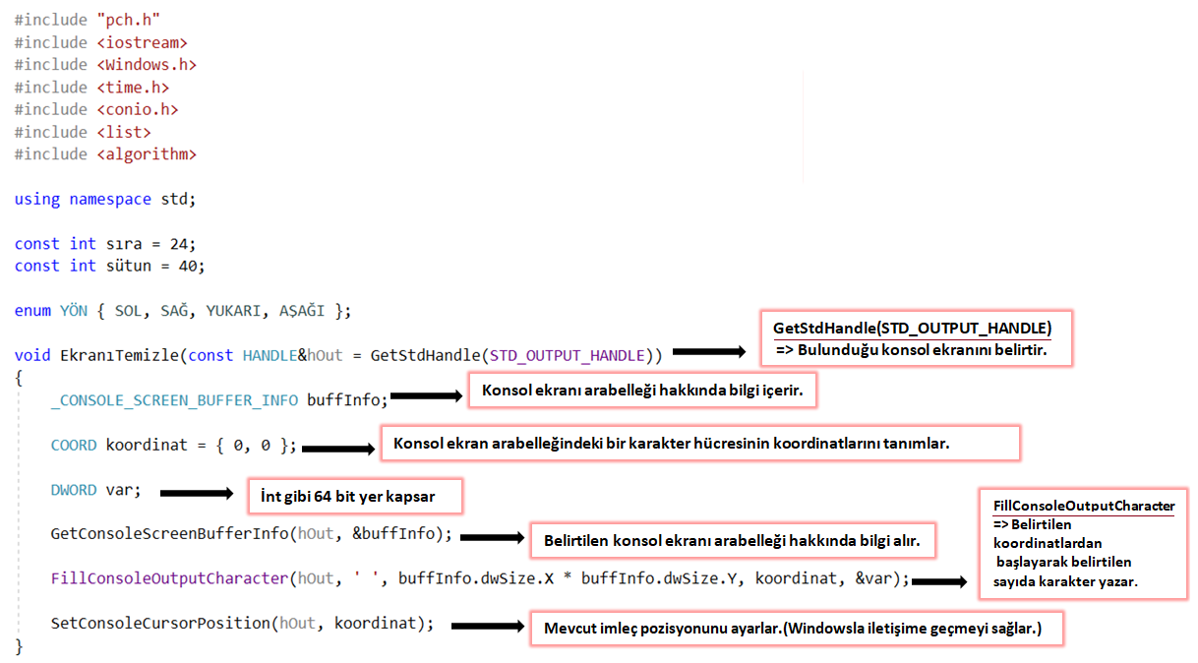
YILAN OYUNU
Windows uygulamalarının tüm fonksiyonlarının tanımını anlatmak için kullanılan kütüphanedir.
Tarih ve zaman ile ilgili kullanılacak kütüphanedir.
Giriş ve çıkışlarda,görsellikte kullanılan kütüphanedir.
Const yapmamızdaki,
sebep satır ve sütun değişkenlerinin değerlerini sabit tutmaktır.
Programcı bunun değiştirilmesini önlemek için derleyiciye belirtir.
Çerçeve’nin enini belirler.
Çerçeve’nin boyunu belirler.
Özel tip olan “Enum” numaralandırma anlamına gelir ve herhangi bir sınıfın üst sınıfı olamaz.
Yönün değişkenlerini tanımlamak için kullanılır.

Slide 3
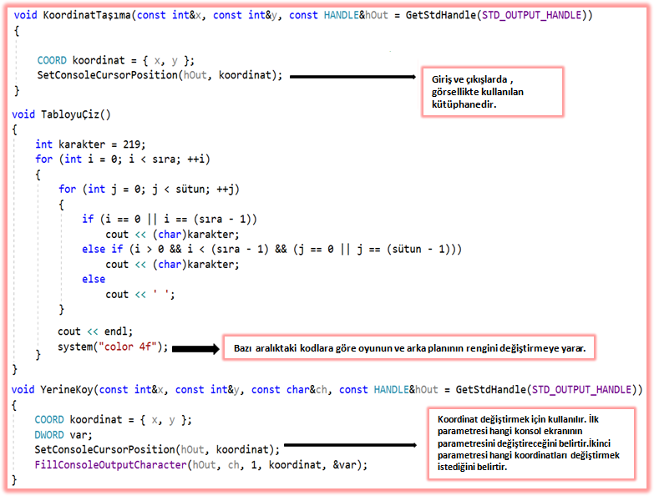
YILAN OYUNU
Konsol ekran arabelleğindeki bir karakter hücresinin koordinatlarını tanımlar.
Void KoordinatTaşıma: Konsol ekranında koordinatların x ve y’ye taşınmasını sağlar.
VoidTabloyuÇiz(): Buradaki amaç for döngüsüyle çerçeveyi çizmektir.
Void yerinekoy: Verilen koordinat ölçülerini yerine koymaya yarar.
Ascii kodunu kullanarak çerçevenin enini ve boyunu for döngüsüyle çizer.

Slide 4
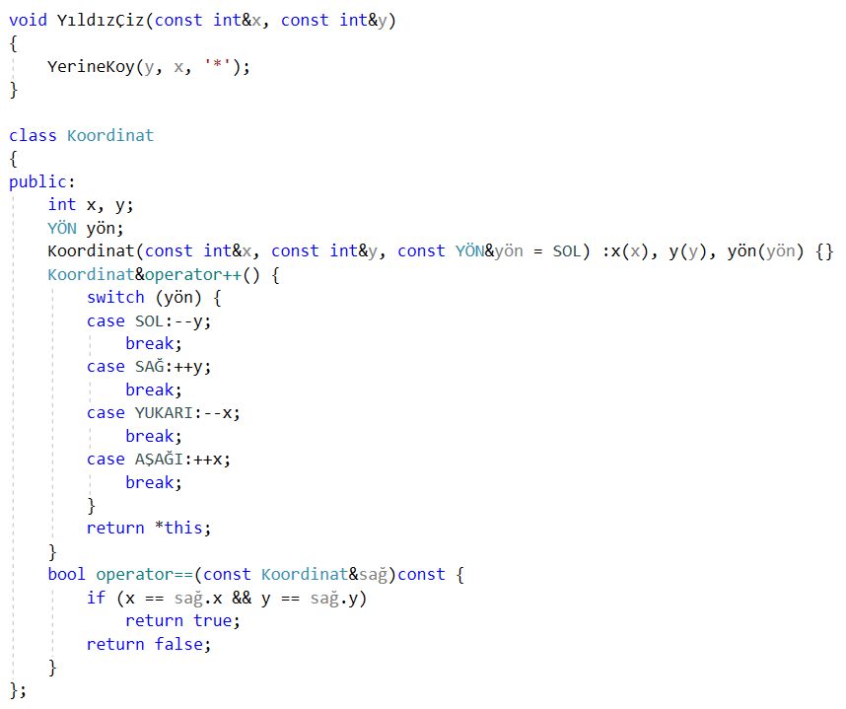
YILAN OYUNU
Void YıldızÇiz dememizdeki amaç yılanın yediği besini oluşturmaktır.
Class koordinat ta ise x ve y değişkenini oluşturduktan sonra yön belirten koordinatların belirlenmesinde rol alır.
Bool operator: True’nun varsayılan sayısal değeri 1 ve false’un değeri 0'dır. Bool tipi değişkenler matematiksel ifadelerde doğru ve yanlış değerlerle de kullanılır.
Yılanın yediği besin oluşturuldu.
Koordinatları belirlendi.
Yönler x ve y olarak belirlendi.
Koordinat burada constructor olarak kullanıldı.
Klavyeden tıkladığımız işarete göre yönlendirdiğimiz yılanın o yöne doğru hareket etmesini sağlar.
Data bool değeri, true veya false döndürmek için kullanılır.

Slide 5
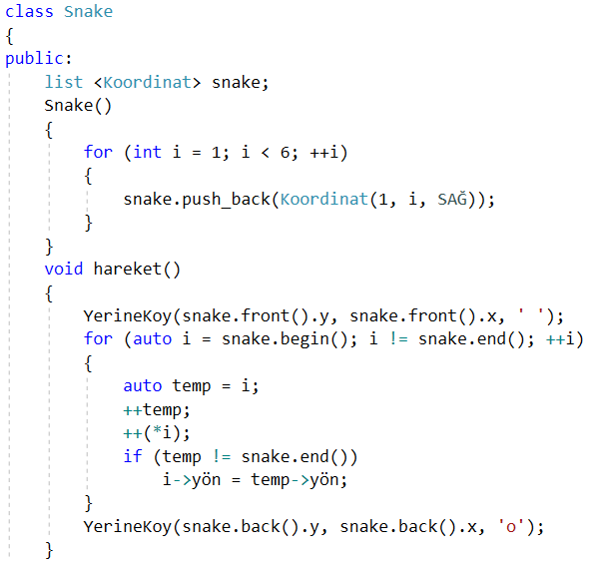
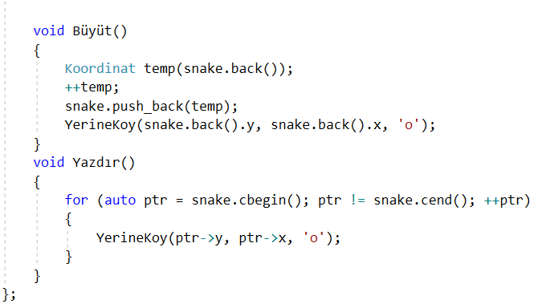
YILAN OYUNU
push_back() => Veriyi dizinin sonuna ekler.
Burada temp’i pointer olarak kullandık.
Değişken tanımlanırken değer
alınıyorsa Auto deyimi kullanılır.
vektörün başlangıcına işaret eder.
vektörün içeriğini değiştiremez.
Koordinat tipinde list in elemanlarını gösteren temp tanımlaması yapılır.
void büyüt: Yılan besini yuttuğu zaman yılanın boyutunu büyütür. void yazdır: Yılanı ekrana yazdırır.
Class snake: Yılan ile ilgili bilgi verir. Void hareket : → snake()front : Yılan hareket ettiğinde boşluk bırakmamızı sağlayarak kuyruğu ilerletir.

Slide 6
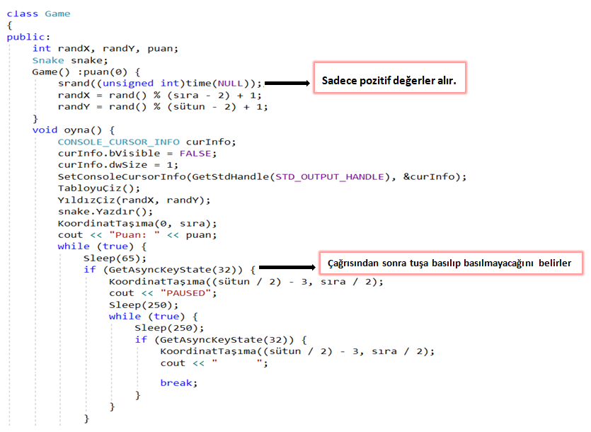
YILAN OYUNU
Class game: Void büyüt, void yazdır daki veriler buraya çekilerek oyunla ilgili bilgi verildi.
Void oyna: Oyunu oluşturan kodları içinde barındıran fonksiyondur.
Ascii kodunu 32 yaptığımızda boşluk tuşuna basıldığında oyunun durmasını sağlayarak ekrana ”Paused” yazısı çıkar.
Üç tane imleç kaybettirmeye yarar.
En başta yazdığımız TabloyuÇiz() fonksiyonunu burada çağırıldı.
En başta yazdığımız "snake.Yazdır” fonksiyonunu burada çağırıldı.
Oyunu durdurur.
Oyunu 250 milisaniye durdurur.
Boşluk tuşuna basıldığında “Paused” yazısını yanda belirtilen koordinatlara taşır.
Oyuna kaldığı yerden devam eder.

Slide 7
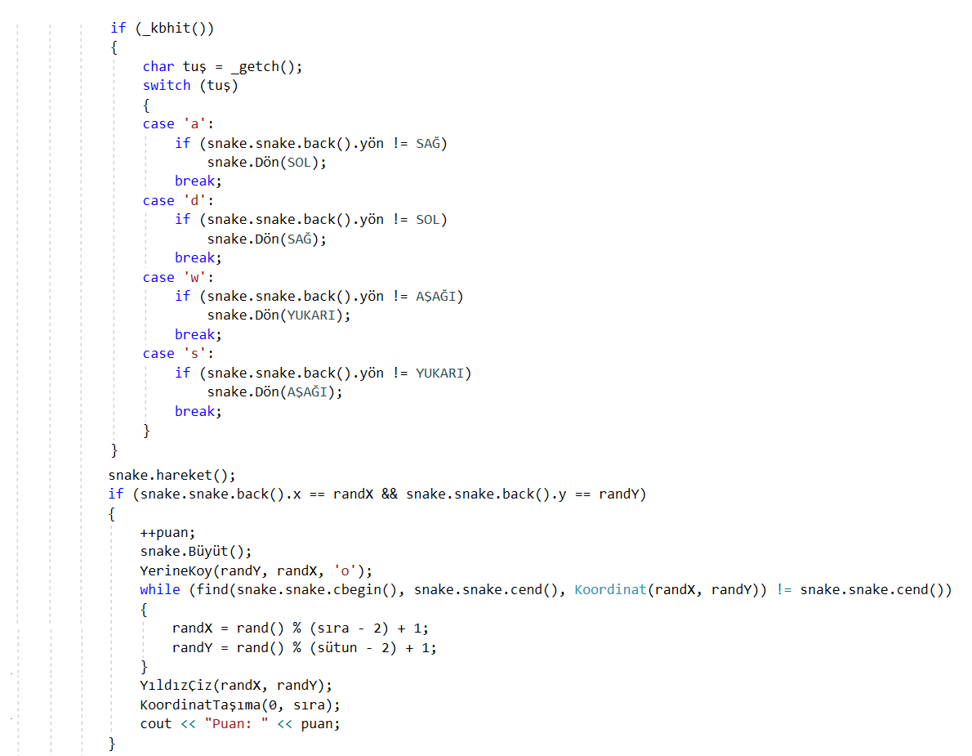
YILAN OYUNU
Switch (Tuş): Ekrandan girilen tuşlara göre yılanın hareket etmesini sağlar.
Case deyimi birden fazla koşul olduğunda kullanılır ve duruma göre farklı eylemler gerçekleştirilmesini sağlar.
snake.hareket(): Yılanın arka tarafı rastgele üretilen x’e göre ve rastgele üretilen y’ye eşitse puanı arttırarak yılanının boyunu (+1) bir uzatır.
Yılan besini yediği sürece rastgele farklı yerlerde * üretilir.
Klavyeden bir tuşa basılıp basılmadığını kontrol eder.
Kullanıcıdan bir karakter almamıza
yarar fakat karakteri ekrana yazmaz.
Case yapısı burada yılanın sağ,sol,aşağı ve yukarıya hangi tuşla gideceğini belirler.
En başta yazdığımız snake.hareket() fonksiyonunu burada çağırıldı.
Eğer yılan besini yerse puanı 1 arttırmayı sağlar.
Yılan besinini yediğinde boyuna bir adet ”o” ekler.
Bir sayıya rastgele değer atarak sayıyı o değer ile % böldürülerek,bölünen değerin kalan kısmı üretilecek sayı olarak ekranda gösterildi. Kısaca buna mod işlemi yapılır.
Rastgele olarak x ve y koordinatlarını tanımlayarak yıldızı çıkartır.

Slide 8
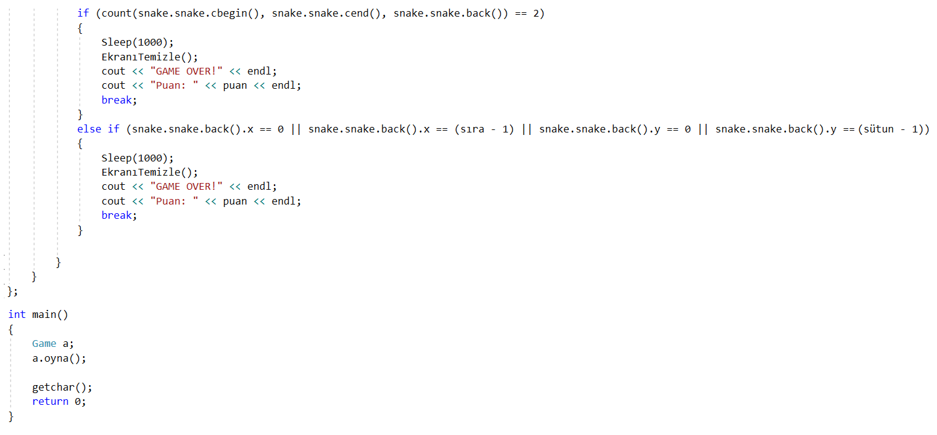
YILAN OYUNU
1000 milisaniye uyumasını sağladıktan sonra oyunun devam ettirir.
Puanı ekranda gösterir.
(İf seçeneği) : Yılan kendini yediğinde oyunu 1000 milisaniye durdurmayı sağlar ve “Game Over” yazısıyla birlikte alınan puanı ekrana çıkarır. (Else if seçeneği) : Yılan duvara çarparsa oyunu bitirir ve “Game Over” yazısıyla birlikte alınan puanı ekrana çıkarır.
EkranıTemizle(): Oyunu bitirip ekranı temizlemeyi sağlar.
Puanı ekranda gösterir.
Önceden yazılan class game’i ekrana çağırır.
Karakter almak için kullanılır.

Slide 9
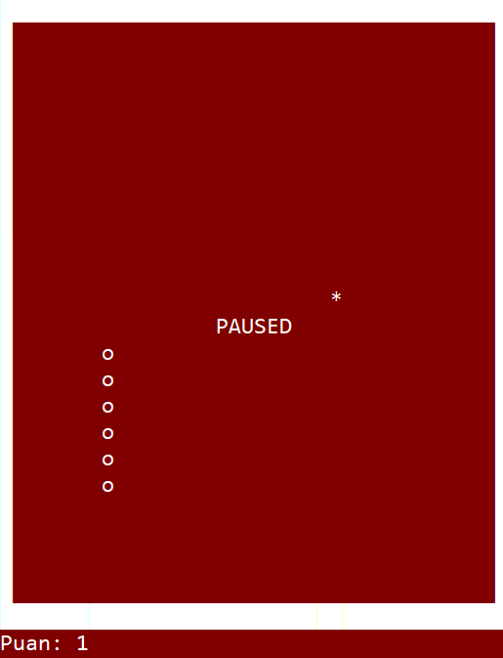

Oyunun Ekran Çıktısı

Slide 10


KAYNAKÇA
www.github.com
www.instructables.com
www.solutionscpp.blogspot.com

Slide 11

HazIrlayanLAR
Selİn ülkümen
SENA BİLGİCİ
tuğba KABAK

